Slide 1
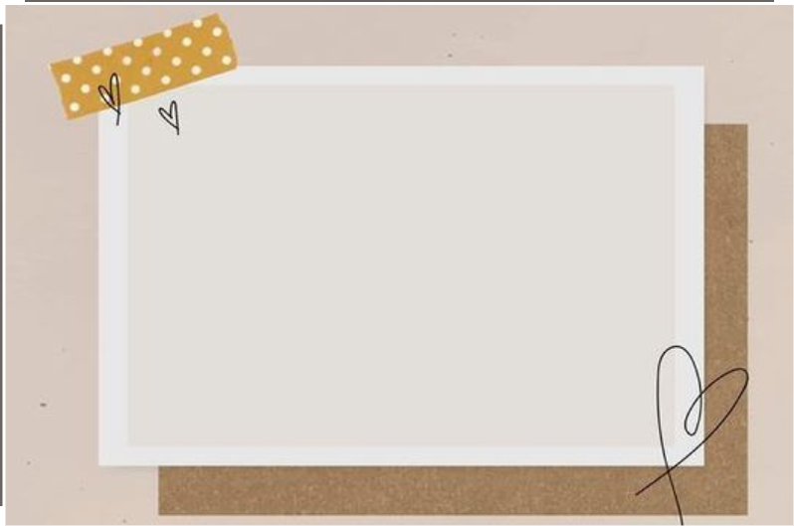
CHÀO MỪNG CÁC CON
ĐẾN VỚI TIẾT HỌC

Slide 2
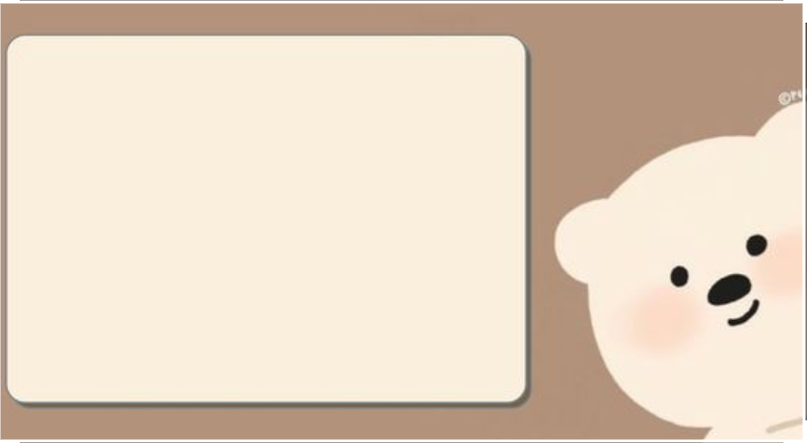
Toán
Em vui học toán (42)

Slide 3


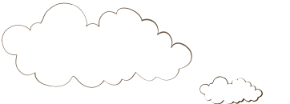




Yêu cầu cần đạt
- Biểu diễn phép nhân, phép chia bằng nhiều cách, qua đó hiểu ý nghĩa phép nhân, phép chia.
- Củng cố kĩ năng nhận dạng khối trụ, khối cầu gắn với các hoạt động lắp ghép, tạo hình.
- Phát triển các năng lực toán học.

Slide 4











Luyện tập

Slide 5
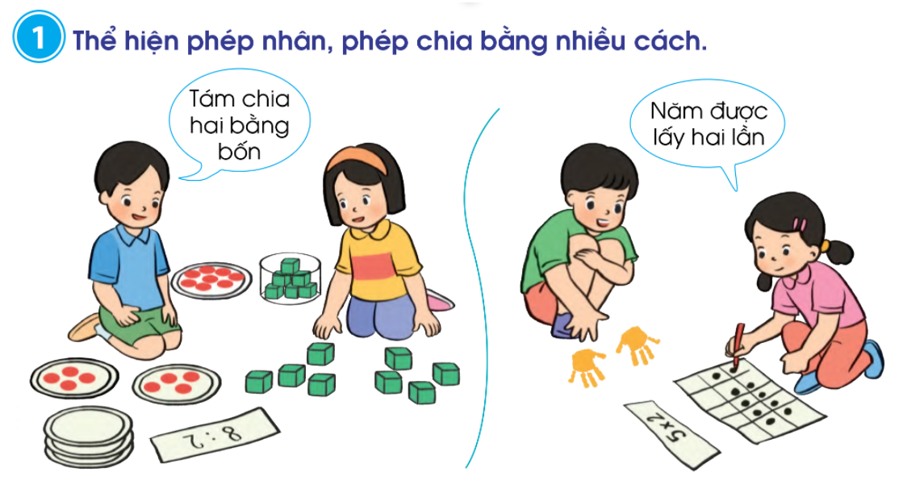
Dùng lời nói để biểu diễn phép tính.
Vẽ hình nhóm đồ vật có số lượng bằng nhau.
Dùng kí hiệu để biểu diễn phép tính.
Trong bức tranh này, hai bạn đã dùng cách nào để thể hiện phép nhân?
Con hãy biểu diễn các phép nhân khác theo các cách trên.

Slide 6
Xếp các nhóm đồ vật có số lượng bằng nhau.
Bạn nữ đã dùng thêm cách gì để thể hiện phép nhân?

Slide 7
Dùng lời nói để biểu diễn phép tính.
Xếp các nhóm đồ vật có số lượng bằng nhau.
Dùng kí hiệu để biểu diễn phép tính.
Bạn nhỏ đã dùng cách nào để thể hiện phép chia?
Con hãy biểu diễn các phép chia khác theo nhiều cách.

Slide 8
Vẽ hình nhóm đồ vật có số lượng bằng nhau.
Bạn nhỏ đã dùng thêm cách gì để thể hiện phép chia?
Các con hãy tìm thể hiện phép chia bằng những cách khác.

Slide 9
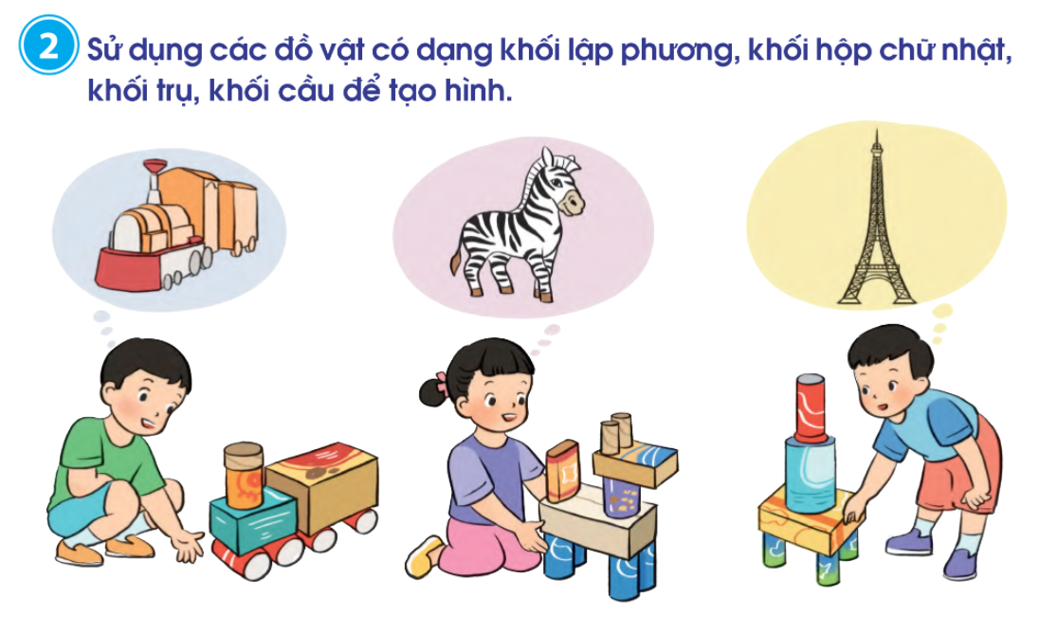

Slide 10
Dặn dò
Thực hành thể hiện phép nhân, phép chia bằng
nhiều cách khác nhau.
- Xem trước bài Em vui học toán trang 43.

Slide 11
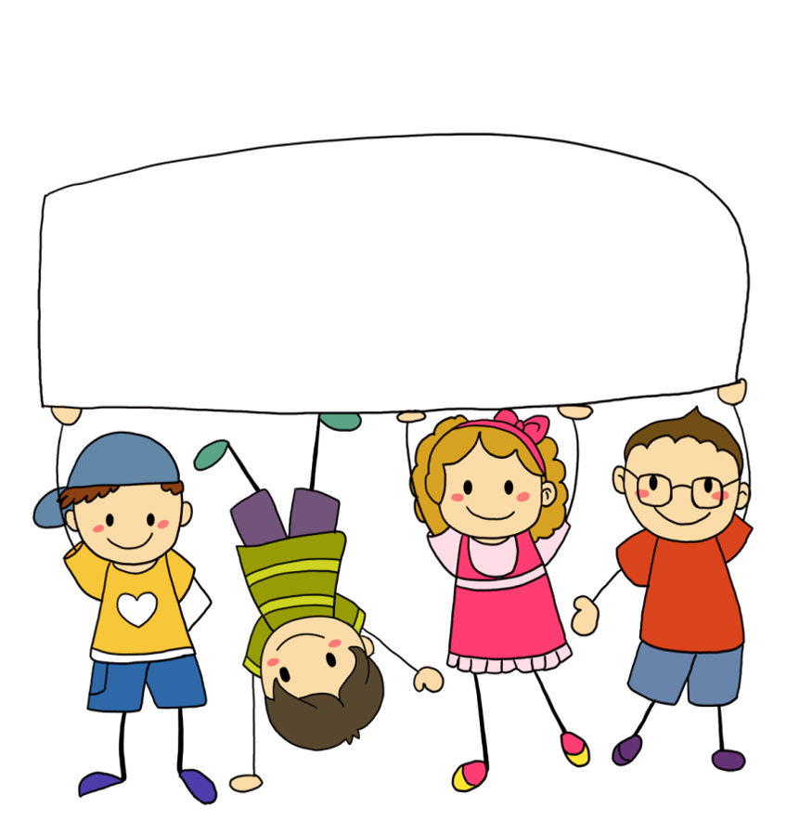
Tiết học của chúng ta đến đây là kết thúc.
Chúc các con mạnh khỏe, học tập tốt!

